Slide 1
Африка Географічне положення. Дослідження материка.
Білоцерковець Наталія Володимирівна
вчитель географії
Миргородська ЗОШ І-ІІІ ступенів №7

Slide 2
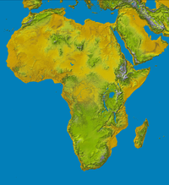
З чим асоціюється материк?

Slide 3
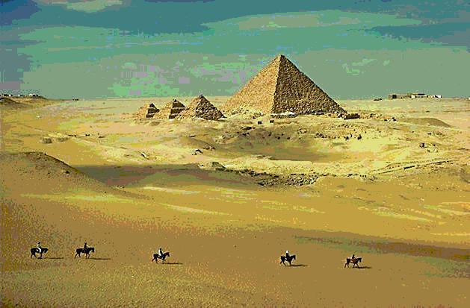
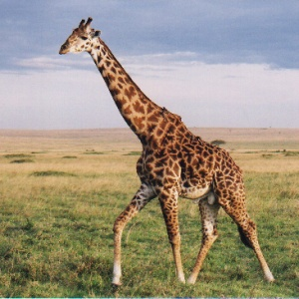
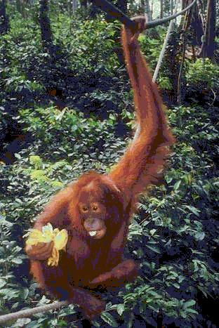
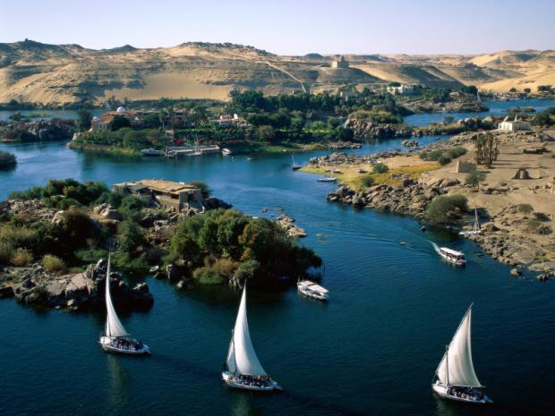
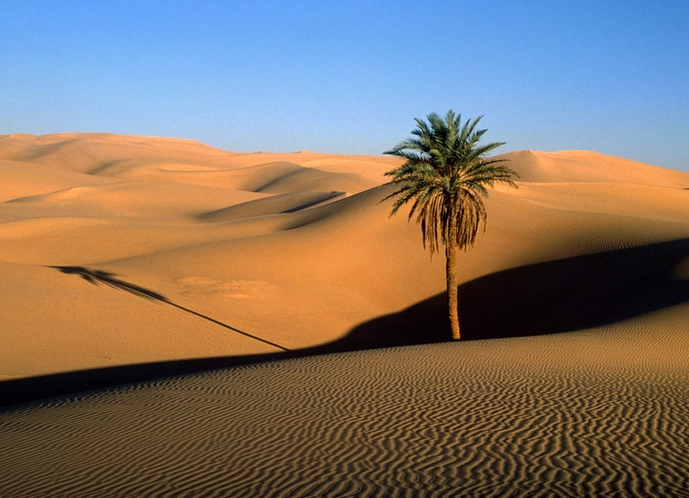

Slide 4
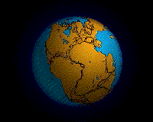
Формування сучасних материків

Slide 5
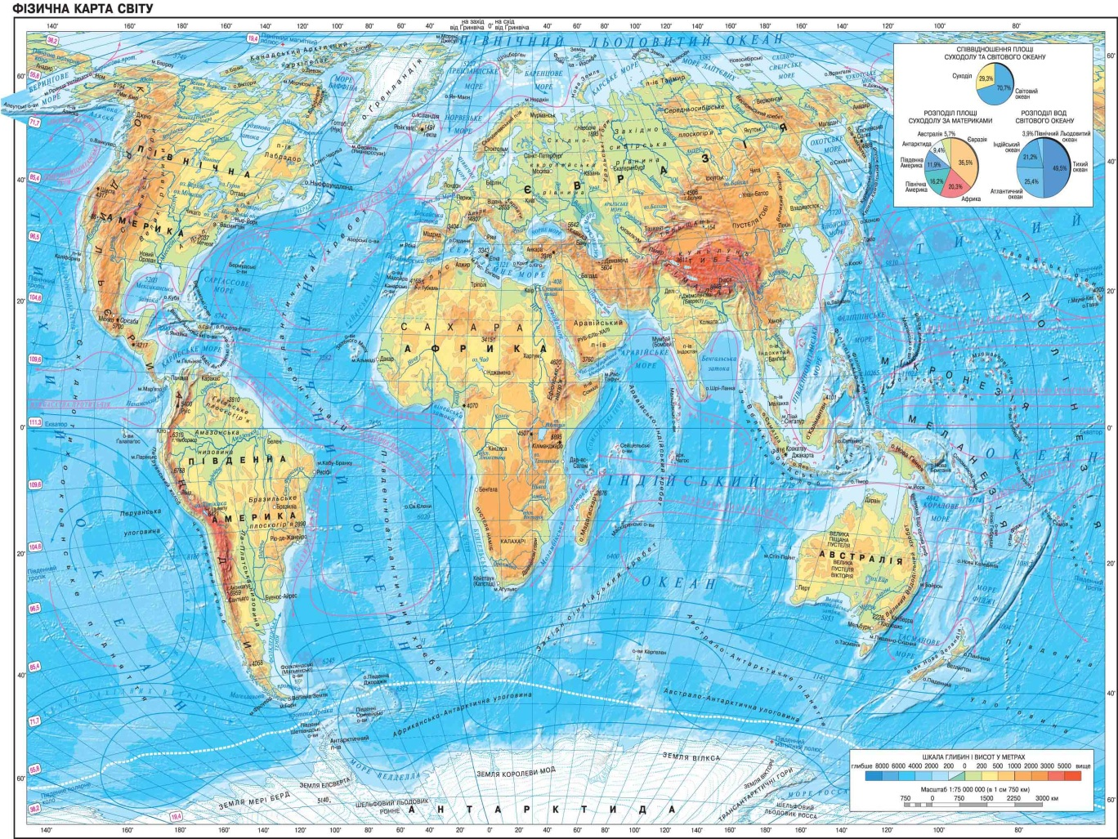

Slide 6
Етимологія
«Афора» (фінікійське) — «той, що відокремився».
«Фарака» (арабське) — «розділення».
«Авриг», «африк» — назва арабських племен Північної Африки.
«Афрос» (давньогрецьке) — «піна».
«Африкус» «Афріа» (латинське) — «безморозна».

Slide 7
Географічне положення материка
За планом характеристики материка та настінною картою визначити географічне положення материка

Slide 8
План характеристики географічного положення материка
Положенная відносно екватора й нульового меридіана.
Крайні точки материка, їхні географічні координати.
Протяжність материка.
Положення відносно материків.
Положення відносно океанів і океанічних течій.
Положення відносно кліматичних поясів.

Slide 9
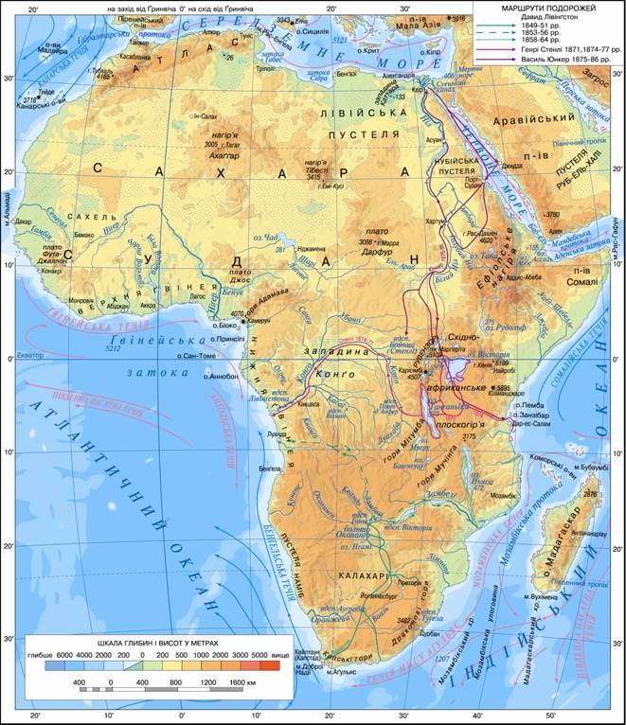
Африка займає унікальне положення – вона майже посередині перетинається екватором.
Нульовий меридіан перетинає Африку
в західній частині,
тому більша частина материка лежить
у Східній півкулі.
Більша частина території континенту розміщена між двома тропіками, у жаркому тепловому поясі.

Slide 10
Африка з усіх боків омивається океанами і їх морями: з заходу і півдня — Атлантичним океаном, з півночі — Середземним морем, зі сходу і півдня — Індійським океаном, а з північного сходу — Червоним морем.Берегова лінія материка слабко розчленована. Єдина велика затока — Гвінейська, є тільки один великий острів — Мадагаскар,що відокремлюється від материка Мозамбіцькою протокою, та один великий півострів – Сомалі. Від Європи Африку відокремлює Середземне море і Гібралтарська протока, а від Азії — Червоне море і Суецький канал, найвужча частина якого становить 120 м.

Slide 11
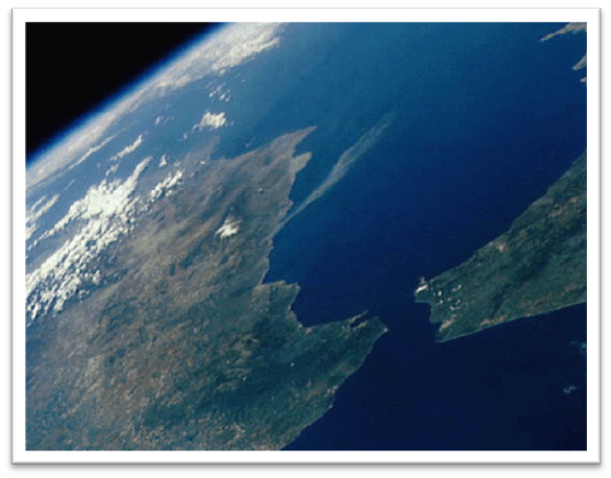
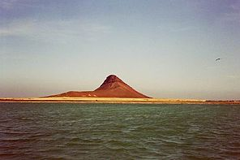
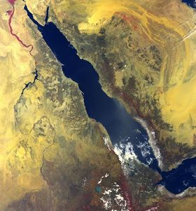
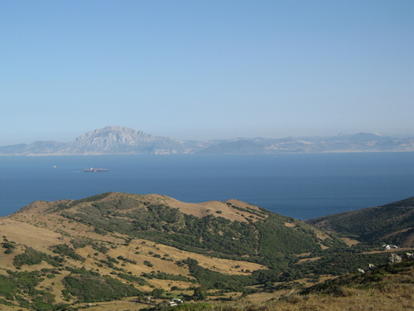
Суецький канал. Вигляд з космосу
Баб-ель-мандебська протока
Південні ворота Червоного моря
Червоне море. Вигляд з космосу
Гібралтарська протока

Slide 12
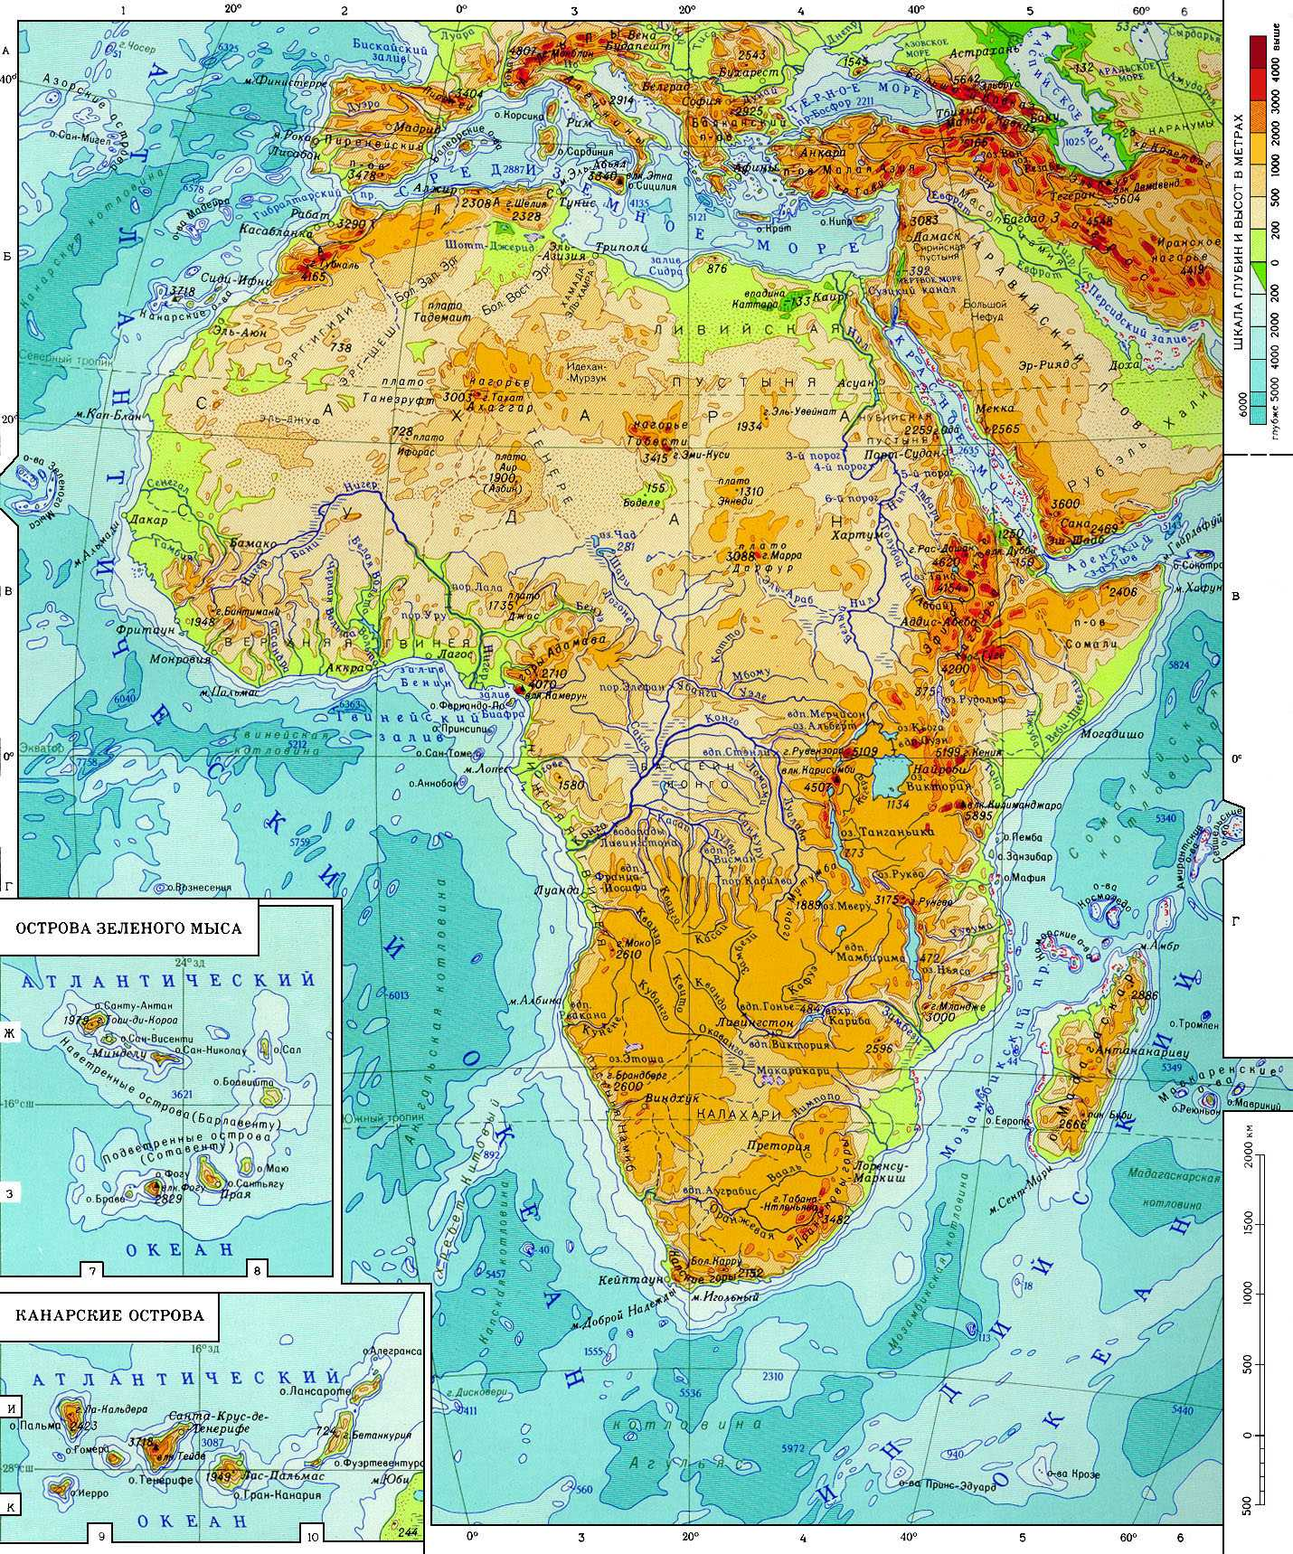
Крайні точки материка
Крайня північна точка: м. Рас-Енгела
Крайня південна точка: м. Агульяс (Голковий)
Крайня західна точка: м. Альмаді
Крайня східна точка: м. Рас-Гафун

Slide 13
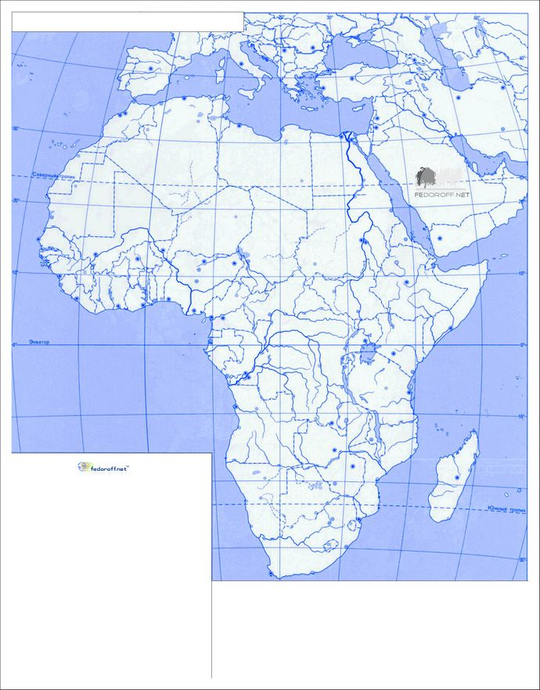
Практична робота №2
Визначення географічних
координат крайніх точок
Африки та протяжності
материка з півночі на
південь та із заходу на
схід.

Slide 14
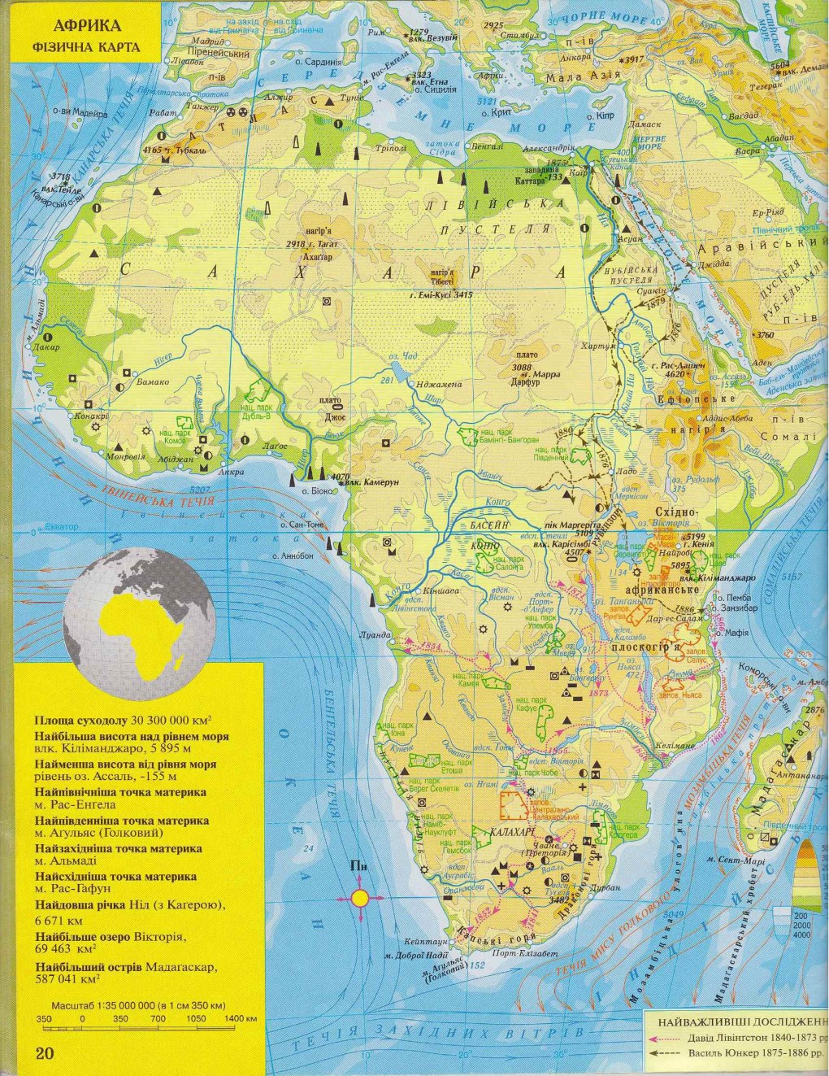
Перевірте результати
північна - мис Рас Енгела
(37° пн. ш., 10° сх. д.);
південна - мис Агульяс
(35° пд. ш., 20° сх. д.);
західна - мис Альмаді
(14° пн. ш., 18° зх. д.);
східна - мис Рас-Хафун
(11° пн. ш., 52° сх. д.).

Slide 15
Практична робота №3.
Позначення на контурній
карті назв основних
географічних об’єктів
Африки(за підручником
ст.43)

Slide 16
Дослідження та освоєння материка.
Незважаючи на близькість Африки до Європи, європейські народи ще наприкінці XVI ст. не мали достатніх уявлень про материк.
Важкодоступність берегів,
відсутність затишних бухт,
небезпечні порожисті річки,
величезні пустелі й непрохідні заболочені ліси перешкоджали проникненню вглиб континенту.

Slide 17
Етапи дослідження Африки
Перший: від найдавніших часів (фінікійці) до VII ст. (вторгнення арабів).
Другий: XV ст. — середина XIX ст. Колонізація материка європейцями.
Третій: ХІХ-ХХ ст. — дослідження внутрішніх районів материка (Давід Лівінґстон, Генрі Стенлі, Микола Вавилов, Василь Юнкер, Єгор Ковалевський та ін.)
Сучасні дослідження на материку пов'язані з вивченням тектонічної та геоморфологічної будо­ви Великих Африканських розломів.

Slide 18
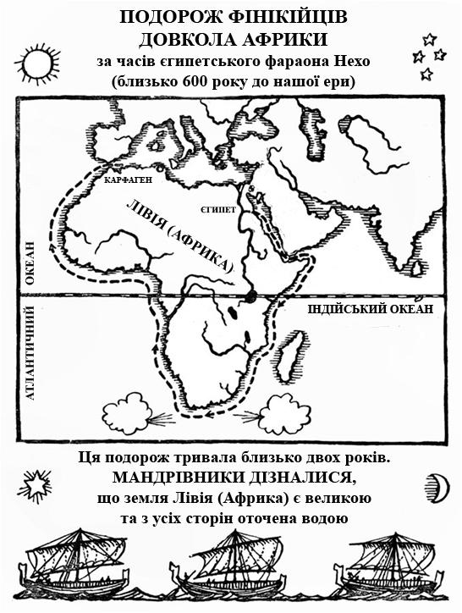
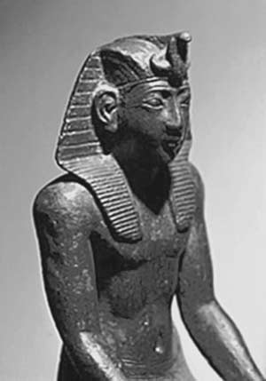
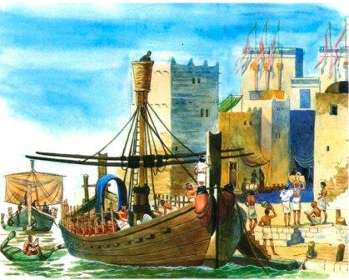
Фараон Нехо

Slide 19
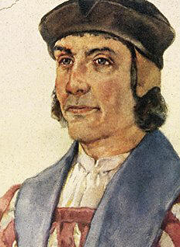
Діаш Бартоломеу
1450 – 1500рр.
Відкрив південно-західне узбережжя Африки на південь від гирла річки Конго, мис Доброї Надії.

Slide 20
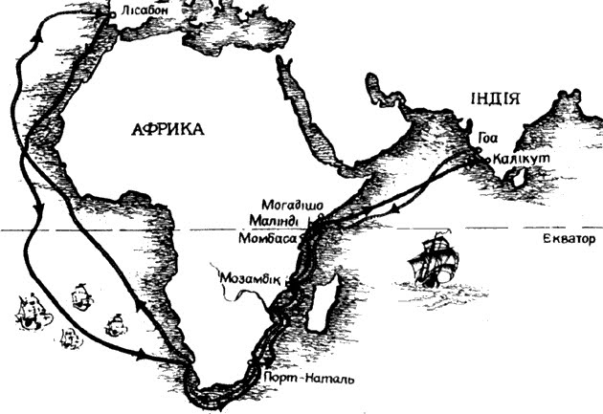
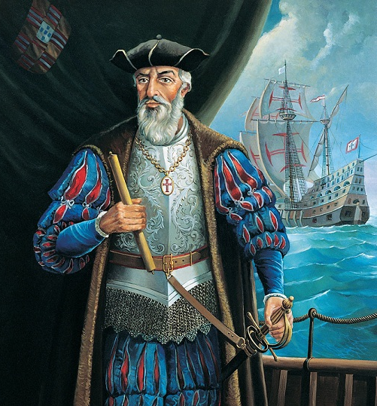
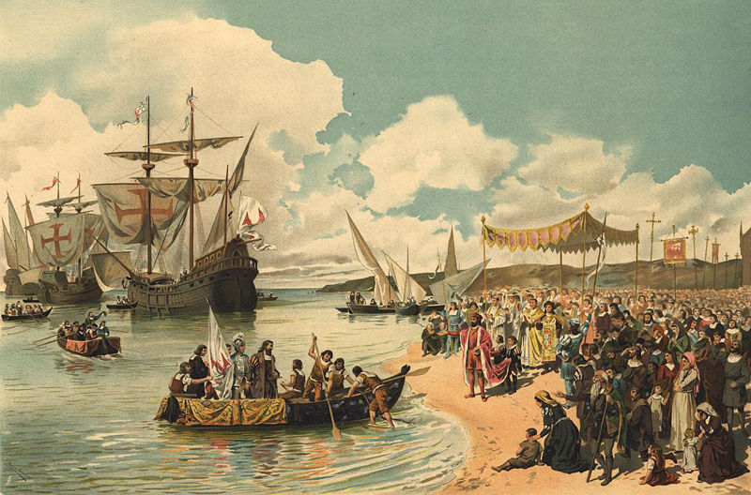
У 1497-1498 рр. порту-гальська експедиція
під керівництвом мореплавця Васко да Ґами дослідила узбережжя Африки й досягла берегів Індії.

Slide 21
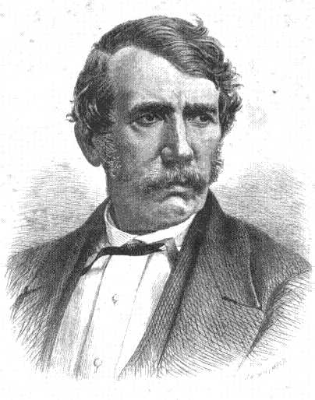
Давид Лівінгстон
1813 – 1873рр.
Вивчав басейни річок Конго и Замбезі, відкрив водоспад Вікторія.

Slide 22
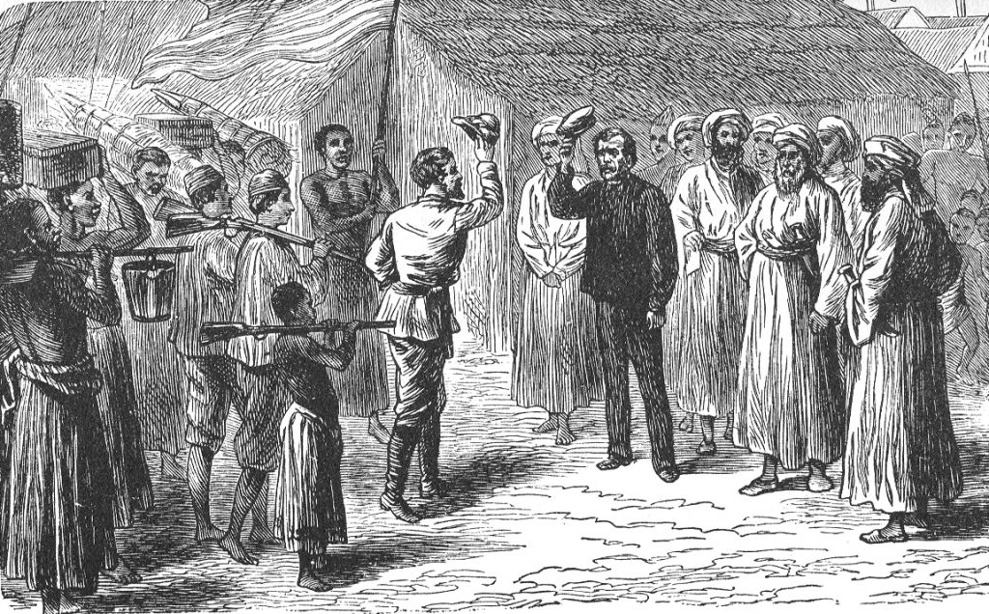
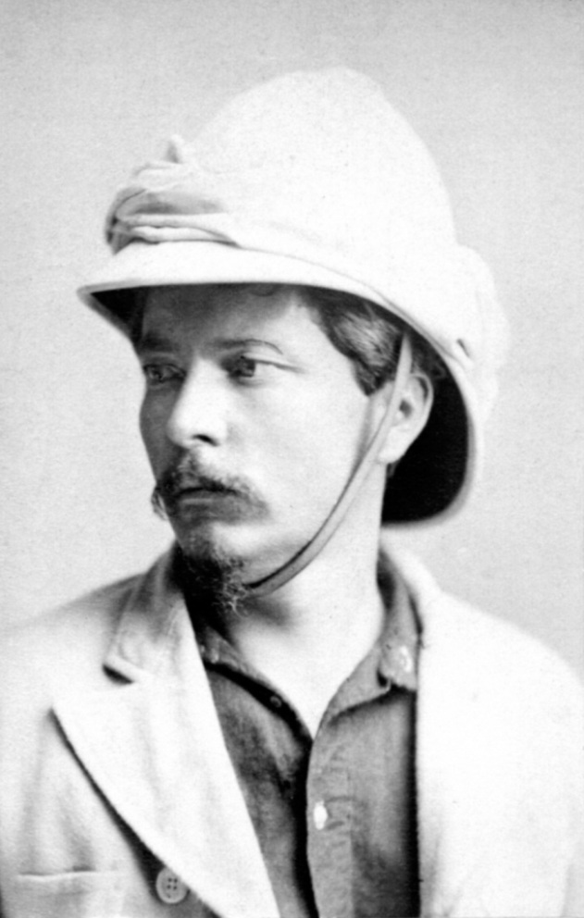
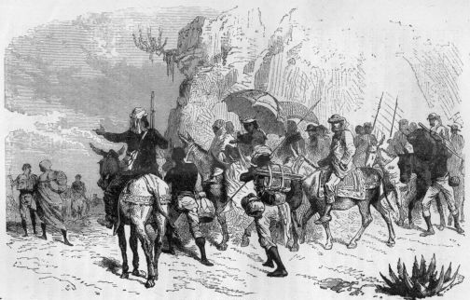
Генрі Мортон Стенлі зустрічає Давида Лівінгстона
Експедиція англійського дослід-ника Г. Стенлі за 999 днів пройшла відстань щонайменше 12 тис. км, зробивши величезну дугу, яка перетинає центральну частину материка.

Slide 23
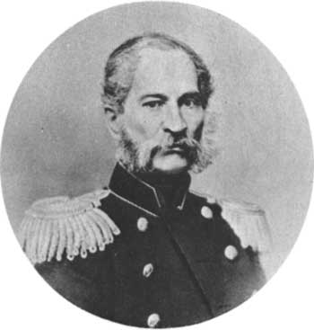
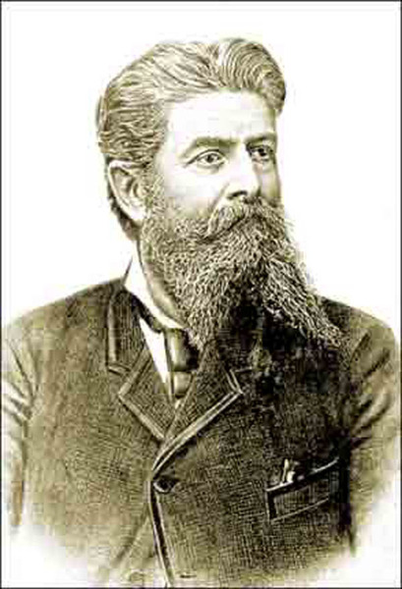
В. Юнкер досліджував вододіл річок Ніл, Конґо
та Ніґер і склав докладну карту вивченої місцевості.
Гірничий інженер
Є. Ковалевський допомагав єгиптянам у пошуках
і розробці родовищ золота,
вивчав повені Блакитного Нілу.

Slide 24
Висновки
Африка — другий за розмірами території материк Землі.
Екватор перетинає Африку майже посередині, що обумовлює своєрідність подібних природних умов північної та південної частин материка.
Це «колиска людства», яку досліджували європейці — Д. Лінґвістон, Є. Ковалевський, Г. Стенлі та інші.

Slide 25
Вікторина
Канал, що з’єднує два моря двох океанів?
Південний мис Африки?
Найвища тварина Африки?
Рослини в пустелі?
Найбільший острів біля Африки?

Slide 26
Домашнє завдання • Опрацювати текст §11. • Доопрацювати роботу на контурній карті. • Вивчити всі географічні об’єкти берегової лінії Африки.

Slide 27
Джерела:
Географія : підручник для 7 кл. загальноосвіт. навч. закл. / Гільберг Т. Г., Паламарчук Л.Б. — К. : «Грамота», 2015. – 263 с.
Електронні ресурси:
https://naurok.com.ua/prezentaciya-afrika-209169.html
https://gdz4you.com/prezentaciyi/geografiya/afryka-21279/
https://vseosvita.ua/library/prezentacia-zagalna-harakteristika-afriki-105159.html
https://naurok.com.ua/prezentaciya-z-geografi-dlya-7-klasu-po-temi-afrika-80055.html

